Slide 1

田忌赛马

Slide 2

背景介绍
战国时期在“春秋时期”之后。因这一历史时期内各个诸侯国之间连年战争不断而得名。时间大约是在周元王元年(公元前475年)至秦始皇二十六年(公元前221年)之间。当时经过长期战争，过去周王室分封的十几个小国发展成为秦、楚、齐、燕、韩、赵、魏七国，后又经过一段时间的争霸战争，秦国最终于公元前221年扫灭其他六国而统一天下。
孙膑早年曾与庞涓共拜当时有名的军事家鬼谷子学习兵法，庞涓做了魏国将军后，害怕孙膑超过自己，出于妒嫉而将其骗至魏国施以膑刑(砍掉膝盖骨)并幽禁。后孙膑受齐国使臣帮助回到齐国，先做田忌的座上宾，后因帮田忌赛马赢了齐威王而被其赏识，并提拔为齐国军师。他曾用“围魏救赵”之计援救了被魏国大军包围了都城而危在旦夕的赵国，又助田忌以智谋多次战胜魏军，使魏军全军覆没。出众的谋略与才华，使孙膑成为战国时最有名的军事家，他的《孙膑兵法》也成为我国古代最有名的军事著作之一。

Slide 3
教学目标
1．认识4个生字，会写5个生字。能正确读写课后词语。
2．有感情地朗读课文。
3．学习按一定顺序写的表达方法。
4．学习认真观察分析的态度和科学的思想方法；体会孙膑的足智多谋。

Slide 4
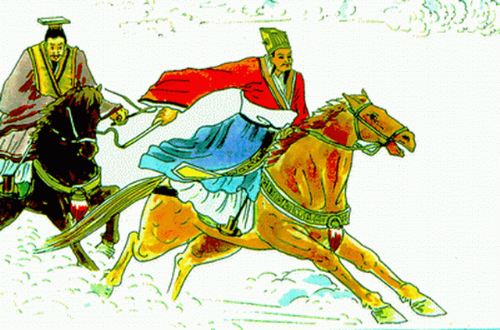
PPT模板下载：www.1ppt.com/moban/ 行业PPT模板：www.1ppt.com/hangye/
节日PPT模板：www.1ppt.com/jieri/ PPT素材下载：www.1ppt.com/sucai/
PPT背景图片：www.1ppt.com/beijing/ PPT图表下载：www.1ppt.com/tubiao/
优秀PPT下载：www.1ppt.com/xiazai/ PPT教程： www.1ppt.com/powerpoint/
Word教程： www.1ppt.com/word/ Excel教程：www.1ppt.com/excel/
资料下载：www.1ppt.com/ziliao/ PPT课件下载：www.1ppt.com/kejian/
范文下载：www.1ppt.com/fanwen/ 试卷下载：www.1ppt.com/shiti/
教案下载：www.1ppt.com/jiaoan/

Slide 5
谈话导入
同学们，在我国古代战国时期，有一个国家叫齐国，当时齐国的贵族很喜欢赛马，有一名大将叫田忌，他特别喜欢赛马。今天，我们就来学习这个历史故事。

Slide 6
学习目标
1、认识4个生字，会写5个生字。能正确读写课后词语。（重点）
2、正确、流利地朗读课文，了解课文主要内容。（难点）

Slide 7
初读感知
轻声读课文，想想课文写了一件什么事？
3分钟后交流

Slide 8

田忌赛马
课文主要讲述了战国时期，齐国的大将田忌和齐威王赛马，在孙膑的帮助下，转败为胜的故事。
Notes:
本资料来自于资源最齐全的２１世纪教育网www.21cnjy.com

Slide 9
检测自学字词
同桌检测预习字词情况，互帮互学。
3分钟后检测

Slide 10
我会认
田忌 孙膑 齐威王 反唇相讥
讥讽 轻蔑 忌讳 讳疾忌医
讥笑 猜忌 垂头丧气 得意洋洋
输赢 失败 胸有成竹 目瞪口呆

Slide 11
我会扩词
忌 败 讥
蔑 赢

Slide 12
我会给多音字注音并组词
丧 调 将

Slide 13
教学目标
1．有感情地朗读课文。
2．学习按一定顺序写的表达方法。

Slide 14

自学填表（5分钟）
默读课文，根据课文内容，完成表格。
 | 第一场 | 第二场 | 第三场
齐威王 | 上等马 | 中等马 | 下等马
田 忌
本场胜者
第一次
 | 第一场 | 第二场 | 第三场
齐威王 | 上等马 | 中等马 | 下等马
田 忌
本场胜者
第二次

Slide 15
独立思考简单作答案，6分钟后在小组内讨论：
1、第一次田忌失败的原因是什么？
2、第二次比赛田忌取胜的关键是什么？
3、为什么孙膑能想出这样的好主意呢？

Slide 16
相关资料
1、齐威王每个等级的马都比田忌的强。
2、还是原来的马，只调换了一下出场顺序，就可以转败为胜。
3、 ①齐威王每个等级的马都比田忌的强。 （善于观察）
②“齐威王的马比你的快不了多少呀……” （善于思考）
③齐威王正在得意洋洋地夸耀自己的马。 （知己知彼）

Slide 17


田忌赛马
１.齐威王每个等级的马都比田忌的强。
２.齐威王的马比田忌的快不了多少。
３.还是原来的马，只调换了一下出场顺序，就可以转败为胜。
Notes:
本资料来自于资源最齐全的２１世纪教育网www.21cnjy.com

Slide 18
检测
读一读，联系上下文蓝色的词语，体会人物的心情。
1、田忌觉得很扫兴，垂头丧气地准备离开赛马场。
2、齐威王正在得意洋洋地夸耀自己的马，看见田忌和孙膑过来了，便讥讽田忌：“怎么，难道你还不服气？”
3、齐威王轻蔑地说：“那就来吧！”

Slide 19
板书
田忌赛马
调换顺序
初赛失败———————→再赛胜利
孙膑献计
（善于观察、善于思考）

Slide 20
作业
复述比赛的过程，注意重要的细节和人物。

